Slide 1
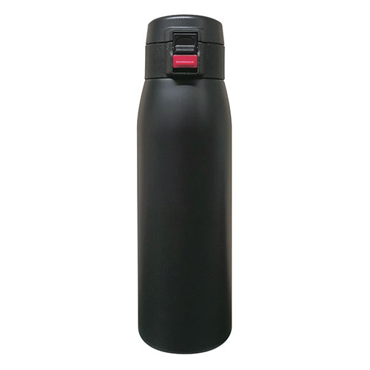
【提案書】
ティーヴ真空二重断熱構造ワンタッチマグ500ml
特徴
ワンタッチでフタを開けることができるため、片手でも使えて便利な500mlサイズのマグです。真空二重構造で保冷保温効果も高く、スポーツやアウトドアレジャーなどに最適です。
納期
納期スペース
仕様
素材：ステンレス鋼・ポリプロピレン・ABS樹脂・シリコーン
サイズ：6.7×6.7×22.7cm
包装：化粧箱入り
お見積
お見積りスペース

